Slide 1

Multimédia

Slide 2
Multimédia
Vznikají jako výsledek spojení různých typů dat
  Textů
  Obrázků
  Grafiky
  Zvuku
  Animace
  Videa

Slide 3


Programy pro tvorbu
PowerPoint
H5P

Slide 4
Multimédia
Často obsahují také interaktivní prvky
Existují také interaktivní učebnice

Slide 5
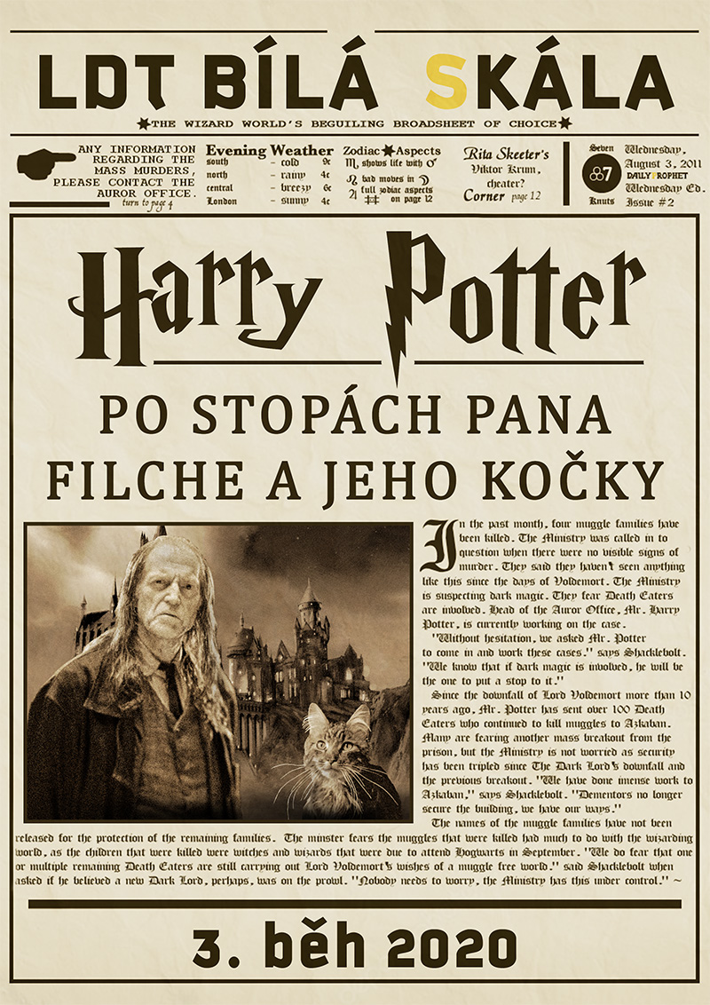
Multimédia

Slide 6
Zvuk

Slide 7
Zvuk
Zvuk je mechanické vlnění šířící se látkovým prostředím
Ve vakuu se zvuk nešíří
Nauka o zvuku je akustika

Slide 8
Zdroj zvuku
Co může být zdrojem zvuku?

Slide 9
Zdroj zvuku
Hudební nástroj
Hlasivky
Reproduktor
Výfuk automobilu

Slide 10
Parametry zvuku
Rychlost šíření
Frekvence
Výška tónu
Barva tónu
Intenzita/hlasitost

Slide 11
Rychlost zvuku
Látka | Rychlost zvuku [m/s]
Kaučuk | 40
Vzduch | 340
Voda | 1500
Beton | 1700
Led | 3200
Ocel | 5000
Sklo | 5200

Slide 12
Frekvence zvuku
Jednotka Hertz
Slyšitelné pásmo – od 16 Hz do 20 000 Hz
  Každý člověk může vnímat jiné krajní frekvence
  <16 – infrazvuk
  > 20 000 ultrazvuk
  Některá zvířata slyší zvuky, které my neslyšíme
  https://www.youtube.com/watch?v=qNf9nzvnd1k

Slide 13
Frekvence zvuku
Pozor – některé frekvence reproduktory neumí přehrát

Slide 14
Frekvence zvuku a lidské ucho
Slyšitelnost frekvencí je ovlivněna
  Stářím
  Poškozením ucha
    Poslech hlasité hudby
    Mechanické poškození
    Vrozené a získané vady

Slide 15
Výška tónu
Je dána frekvencí
Čím vyšší frekvence, tím vyšší tón slyšíme

Slide 16
Barva zvuku
Charakterizuje zdroj zvuku
Můžeme tak rozeznat různé hudební nástroje vydávající tóny o stejné výšce
Poznej hudební nástroj https://www.youtube.com/watch?v=HS53u2DHd0Y

Slide 17
Intenzita (hlasitost) zvuku
Jednotkou je dB – decibel
Jde o subjektivní pocit při vnímání zvuku

Slide 18
Intenzita (hlasitost) zvuku
Zdroj zvuku | Intenzita [dB]
Práh slyšení | 0
Šumění listí | 15
Tichý rozhovor | 40
Normální rozhovor | 65
Křik | 80
Motorové vozidlo | 90
Práh bolesti | 120

Slide 19



Uložení zvuku do počítače
Digitalizace
  Převedení analogového signálu na elektrické veličiny

Slide 20
PCM
Pulzně kódová modulace
  Vzorkování
  Kvantování
  Kódování

Slide 21
Vzorkování
Z časově spojitého signálu se odebírají vzorky v určených časových intervalech
Vzorky se odebírají s určitou frekvencí – vzorkovací frekvence
Amplituda
Čas

Slide 22
Kvantování
Navzorkovaný signál může v amplitudě nabývat libovolných hodnot, proto jej kvantováním omezíme na omezený počet
Amplituda
Čas

Slide 23
Kvantování
Navzorkovaný signál může v amplitudě nabývat libovolných hodnot, proto jej kvantováním omezíme na omezený počet
Amplituda
Čas

Slide 24
Kódování
Označení jednotlivých kvantizačních úrovní pomocí binárního kódu
110
101
100
011
001
000
Amplituda
Čas

Slide 25
Komprese
Ztrátová
Bezztrátová

Slide 26
Lidské ucho není schopno

Slide 27
Lidské ucho není schopno
Slyšet dva různé tóny současně – silnější tón překryje slabší
Vnímat dva tóny s blízkými frekvencemi – vnímá je jako jeden tón
Vnímat slabé tóny bezprostředně po zaznění silnějších (milisekundy)

Slide 28
Zvukové formáty
Ztrátové
  .MP3
  .AAC
Bezztrátové
  .WAV
  .FLAC

Slide 29
Videozáznam

Slide 30
Videozáznam
Co je to videozáznam?

Slide 31
Rozlišení
Určuje počet bodů videa (horizontálně a vertikálně)
Uvádí se v bodech, pixelech
  HD – 1280x720 px
  Full HD – 1920x1080 px
  Ultra HD (4K) 3840x2160

Slide 32
Poměr stran
Uvádí se ve zlomcích
  (4:3, 16:9)
Jde o skutečný poměr stran, jak se má video zobrazit při přehrávání

Slide 33
Snímková frekvence
Frekvence, s jakou zařízení zobrazuje nebo zachycuje snímky
Jednotky fps (frames per second) – snímek za sekundu
Pro dosažení iluze plynulého pohybu je pro lidské oko zapotřebí 10-15fps

Slide 34
Snímková frekvence
Je prokázáno, že při frekvenci 24fps vypadá i velmi rychlý pohyb plynule
Televizní vysílání často používá normu
  PAL – 25 fps – Evropa
  NTSC 29.97 fps – Amerika
https://www.youtube.com/watch?v=npMreLeVD6o&t=49s

Slide 35
Datový tok
BITRATE – množství dat zakódovaných do vteřiny
Jednotka Kbps (kilobit za sekundu), Mbps (megabit za sekundu)
Čím vyšší datový tok, tím vyšší je kvalita videa – ale větší velikost souboru

Slide 36
Datový tok
Rozdělení
  Konstantní
  Proměnlivý

Slide 37
Konstantní datový tok
CBR
  Constant bitrate – stálý datový tok po celou dobu přehrávání
  Jednoduchý na kompresi, ale data proudí stejnou rychlostí i tam, kde je obraz klidný

Slide 38
Proměnlivý datový tok
VBR
  Variable birrate – proměnlivý datový tok
  Modulováno v závislosti na náročnosti videa a audia
  Rchlé scény – vyšší datový tok a naopak)
  Může snížit velikost souboru

Slide 39
Kodek
Program nebo zařízení
Mechanismus, který snímky videa zakóduje do menší podoby a při přehrávání videa jej zase dekóduje
Kodeky mohou být ztrátové a bezztrátové

Slide 40
Kontejnery
Co jsou to kontejnery a jaké jsou?
Jaké jsou jejich vlastnosti?

